Slide 1

最近公共祖先
主讲老师：陈小玉
著作：《趣学算法》《趣学数据结构》
《算法训练营：海量图解+竞赛刷题》（入门篇、进阶篇）

Slide 2
最近公共祖先
在线算法指每读入一个查询，都需要运行一次程序得到答案。若一次查询需要 O(logn)时间，则m次查询需要O(mlogn)时间。离线算法指首先读入所有查询，然后运行一次程序得到所有查询答案。
Tarjan算法利用并查集优越的时空复杂性，可以在O(n+m)时间内解决LCA问题。

Slide 3
离线Tarjan算法
算法设计：
（1）初始化集合号数组和访问数组，fa[i]=i，vis[i]=0。
（2）从u出发深度优先遍历，标记vis[u]=1，深度优先遍历u所有未被访问的邻接点，在遍历过程中更新距离，回退时更新集合号。
（3）当u的邻接点全部遍历完毕时，检查关于u的所有查询，若存在一个查询u、v，而vis[v]=1，则利用并查集查找v的祖宗，找到的节点就是u、v的最近公共祖先。

Slide 4
离线Tarjan算法
在树中求5、6的最近公共祖先，求解过程如下。
（1）初始化所有节点的集合号都等于自己，fa[i]=i，vis[i]=0。

Slide 5
离线Tarjan算法
（2）从根节点开始深度优先遍历，在遍历过程中标记vis[u]=1。

Slide 6
离线Tarjan算法
（3）8号节点的邻接点已访问完毕，更新fa[8]=6，没有8相关的查询，回退到6。

Slide 7
离线Tarjan算法
（4）遍历6号节点的下一个邻接点9，标记vis[9]=1，9号节点的邻接点已访问完毕，更新fa[9]=6，没有9相关的查询，回退到6。

Slide 8
离线Tarjan算法
（5）6号节点的邻接点已访问完毕，更新fa[6]=4，有6相关的查询5（查询5 6），但是vis[5]≠1，什么也不做，返回到4。

Slide 9
离线Tarjan算法
（6）4号节点的邻接点已访问完毕，更新fa[4]=2，没有4相关的查询，返回到2。

Slide 10
离线Tarjan算法
（7）遍历2号节点的下一个邻接点5，标记vis[5]=1，继续深度遍历到7，标记vis[7]=1，7号节点的邻接点已访问完毕，更新fa[7]=5，没有7相关的查询，回退到5。

Slide 11
离线Tarjan算法
（8）5号节点的邻接点已访问完毕，更新fa[5]=2，有5相关的查询6（查询5 6），且vis[6]=1，此时需要从6号节点开始使用并查集查找祖宗。
2

Slide 12
离线Tarjan算法
（9）从6号节点开始利用并查集查找祖宗的的过程如下。首先判断6的集合号fa[6]=4，找4的集合号fa[4]=2，找2的集合号fa[2]=2，找到祖宗（集合号为其自身）后返回，并更新祖宗到当前节点路径上所有节点的集合号，即更新6、4的父节点fa[4]=2，fa[6]=2，此时fa[6]就是5和6的最近公共祖先。

Slide 13
离线Tarjan算法
总结：
在当前节点u的邻接点已访问完毕时，检查u相关的所有查询v，若vis[v]≠1，则什么也不做；若vis[v]=1，则利用并查集查找v的祖宗，lca(u,v)=fa[v]。实际上，u的祖宗就是u向上查找第1个邻接点未访问完的节点，它的fa[]还没有更新，仍满足fa[i]=i，它就是v的祖宗。

Slide 14
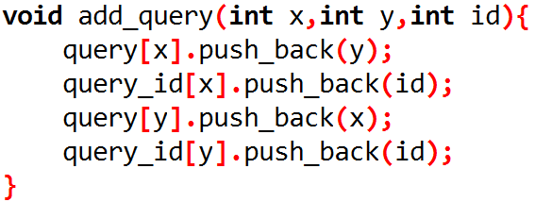
离线Tarjan算法
记录所有的查询及查询的编号。

Slide 15
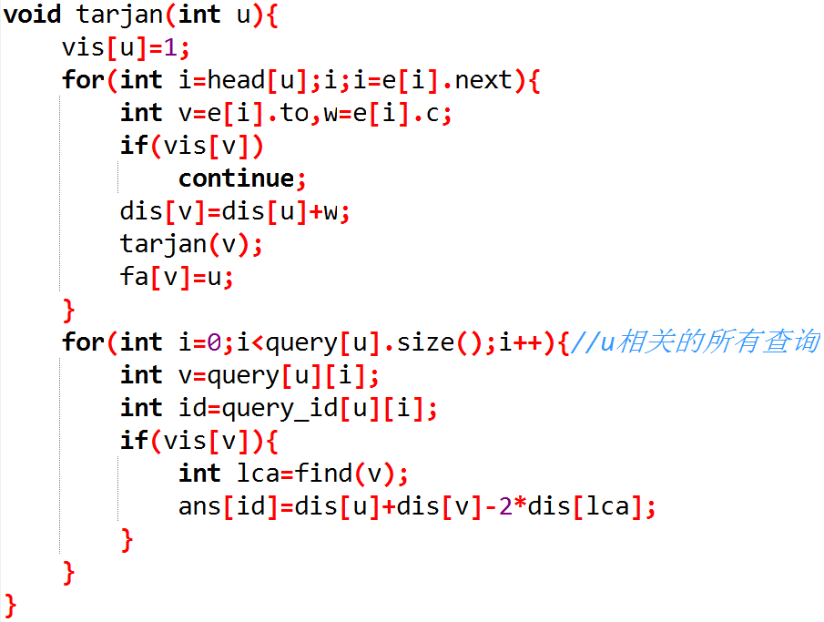
离线Tarjan算法

Slide 16
离线Tarjan算法
算法分析
时间复杂度：m次查询的时间复杂度为O(n+m)。
空间复杂度：空间复杂度为O(n+m) 。

